Slide 1
Försäljning GK f08 2019-20
För att samla in pengar till laget säljer vi i år tre olika produkter. Det finns ingen övre gräns, allt vi tjänar går till laget så Lycka till!
Ljus. Försäljningspris 100kr/ask, förtjänst 60kr/ask. Säljmål 6 askar/barn
Julklappspapper. Försäljningspris 120kr/frp, förtjänst 55kr/frp om vi når säljmål 6 frp/barn
CESAMhäfte. Försäljningspris 100kr/häfte, förtjänst 50kr/häfte. 6 häften/spelare delas ut och fler finns, osålda får vi lämna tillbaka.

Slide 2
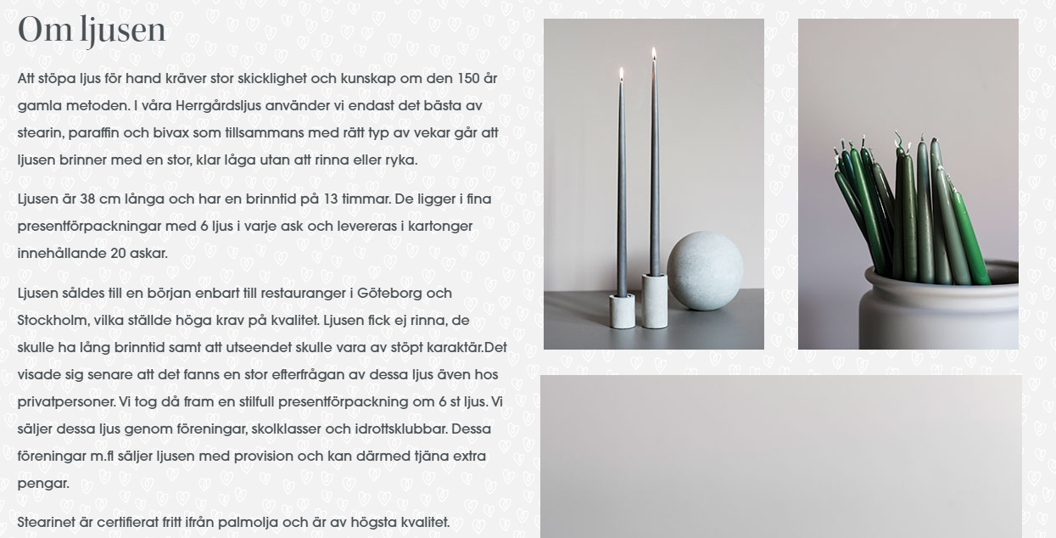
VITA LJUS

Slide 3
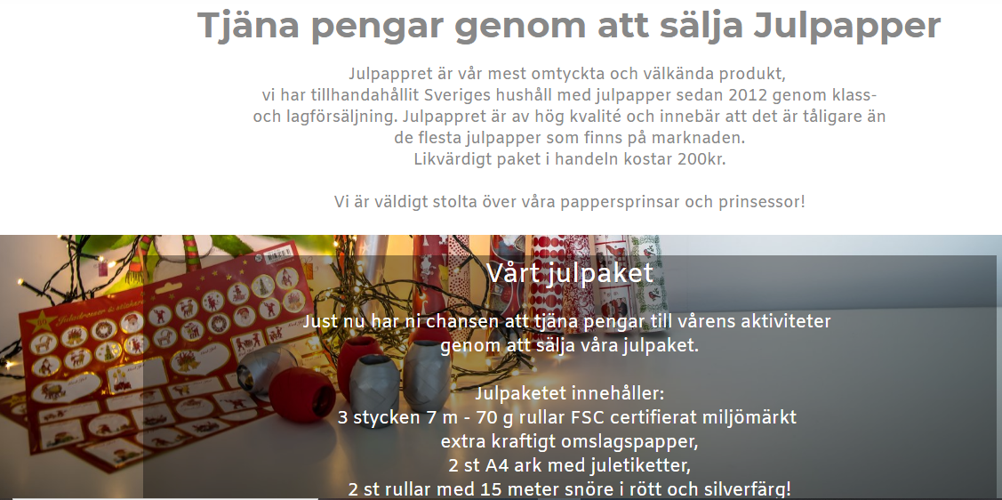
JULKLAPPSPAPPER

Slide 4
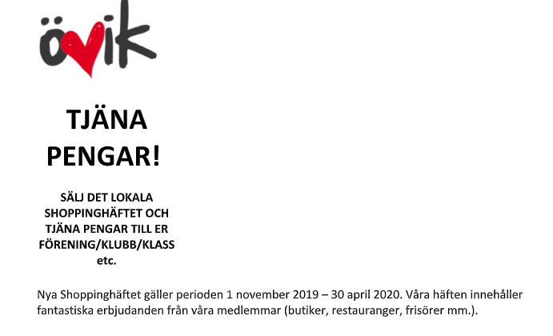

CESAMHÄFTE

Slide 5
Beställning
PRODUKT | ANTAL
Ljus
Julklappspapper
CESAMhäfte
Namn: ______________________________
Senast måndag 18 november skickas er sammanställda beställning till försäljningsgruppen (Anna-Karin Lindberg) via mail : a-k-l73@hotmail.com

